Slide 1
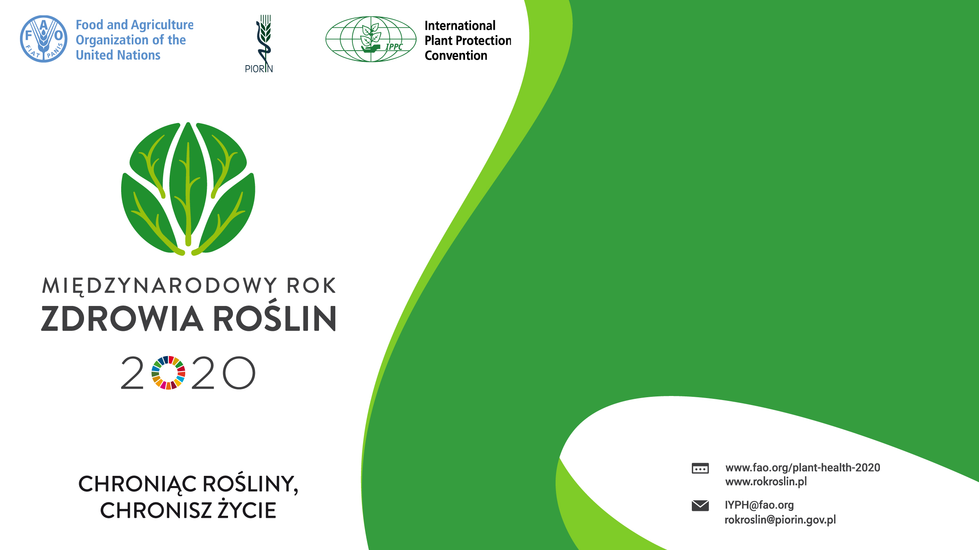
Autorzy: Teresa Wyłupek^{1,2}, Magdalena Sykut¹ Magdalena Powroźnik¹, Małgorzata Widelska¹
¹Wojewódzki Inspektorat Ochrony Roślin i Nasiennictwa w Lublinie
² Uniwersytet Przyrodniczy w Lublinie

Slide 2
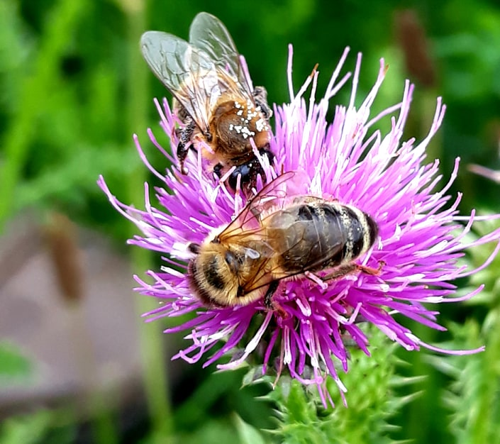
Międzynarodowy Rok Zdrowia Roślin 2020
Międzynarodowy Rok Zdrowia Roślin 2020 pod hasłem „Chroniąc rośliny, chronisz życie” został ogłoszony rezolucją ONZ z inicjatywy Finlandii w 2018r.

Slide 3
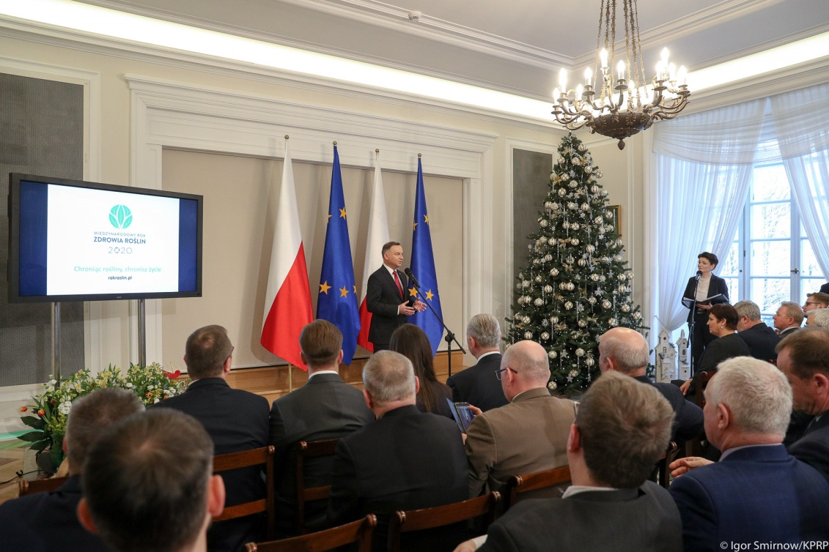
Międzynarodowy Rok Zdrowia Roślin 2020
7 stycznia 2020 roku Pan Andrzej Duda – Prezydent RP zainaugurował obchody MRZR 2020 w Polsce, podczas konferencji pt. „Zdrowie roślin w dobie zmian klimatu” zorganizowanej przez Państwową Inspekcję Ochrony Roślin i Nasiennictwa wspólnie z Kancelarią Prezydenta RP.

Slide 4
Międzynarodowy Rok Zdrowia Roślin 2020
Z ramienia Państwowej Inspekcji Ochrony Roślin i Nasiennictwa realizację zadań związanych z MRZR 2020 nadzoruje Pan Andrzej Chodkowski - Główny Inspektor Ochrony Roślin i Nasiennictwa.

Slide 5
Międzynarodowy Rok Zdrowia Roślin 2020
W swoim wystąpieniu pt. „Zdrowie roślin i jego wpływ na rolnictwo oraz gospodarkę” podczas Konferencji w Belwederze, Pan Andrzej Chodkowski wskazał na potrzebę przyjęcia holistycznego podejścia do zagadnień zdrowia ludzi, zwierząt i roślin, jednocześnie podkreślając, że najbardziej skuteczną metodą ochrony zdrowia jest prewencja.
W zakresie zdrowia roślin działania prewencyjne są realizowane przez krajowe służby ochrony roślin, takie jak w Polsce - Państwowa Inspekcja Ochrony Roślin i Nasiennictwa.
Inspektorzy wykonują zadania kontrolne mające na celu zmniejszenie zagrożenia ze strony organizmów szkodliwych dla roślin, przyczyniając się do podnoszenia standardów zdrowia roślin, z korzyścią dla polskiej gospodarki i zdrowia człowieka.

Slide 6
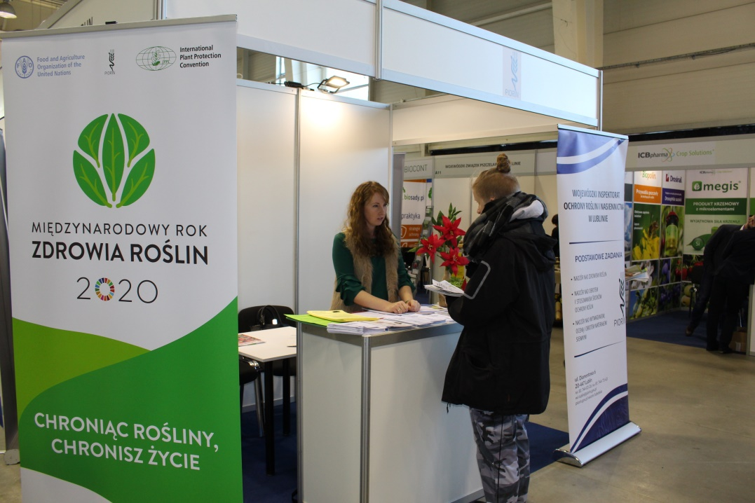
Międzynarodowy Rok Zdrowia Roślin 2020
Wojewódzki Inspektorat Ochrony Roślin i Nasiennictwa w Lublinie, przygotowuje i koordynuje szereg działań promujących MRZR 2020 na terenie województwa lubelskiego.
Organizujemy różne wydarzenia nawiązujące do zagrożeń dotyczących zdrowia roślin oraz metod przeciwdziałania tym zagrożeniom. Informujemy o organizmach pożytecznych dla roślin i tajnikach życia roślin.
Chcemy też razem z Państwem zastanawiać się, na ile rośliny mogą pomóc ludziom w przeciwdziałaniu negatywnym skutkom zmian klimatu.

Slide 7
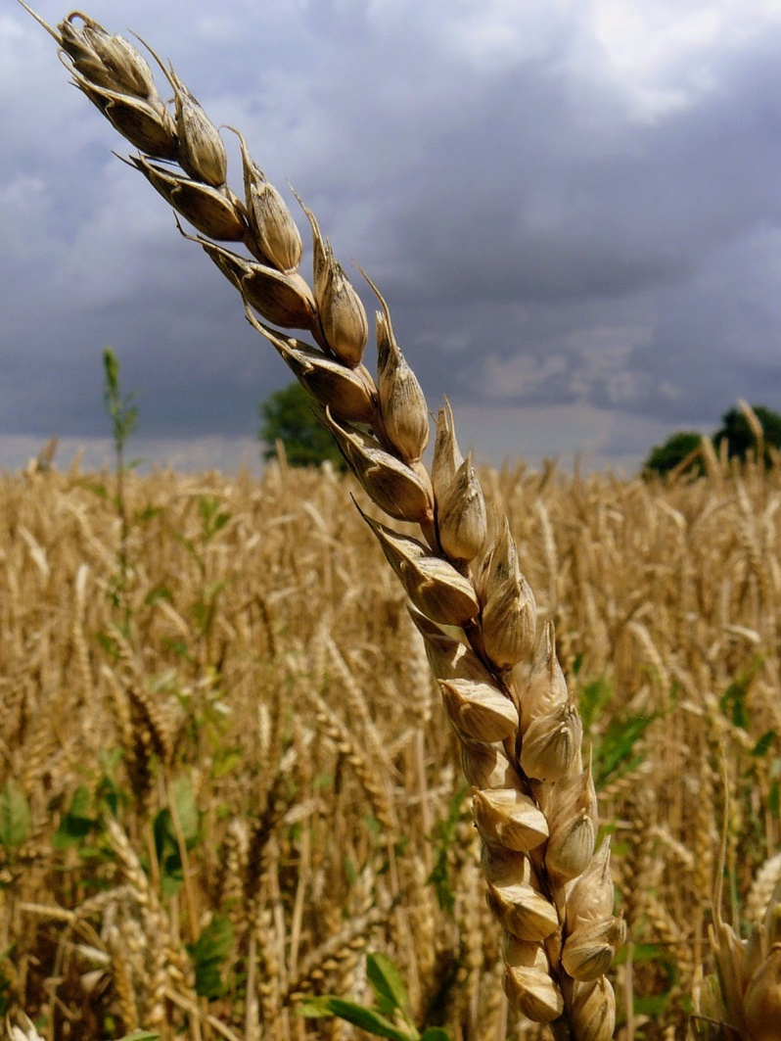
Międzynarodowy Rok Zdrowia Roślin 2020 – cel ogólny
Celem wydarzeń
związanych z Międzynarodowym Rokiem Zdrowia Roślin 2020 jest
podniesienie świadomości znaczenia zdrowia roślin w kontekście spraw rozpatrywanych na forum globalnym, tj.:
głód,
ubóstwo,
zagrożenia dla środowiska i rozwoju gospodarczego.

Slide 8
Międzynarodowy Rok Zdrowia Roślin 2020 – cele szczegółowe
Podniesienie świadomości opinii publicznej i osób podejmujących decyzje co do znaczenia zdrowia
roślin na poziomie globalnym, regionalnym i krajowym oraz zdrowia roślin w kontekście:
ochrony zrównoważonego rolnictwa i dzięki temu podniesienia bezpieczeństwa żywnościowego
na poziomie globalnym poprzez zapobieganie rozprzestrzenianiu się organizmów szkodliwych dla roślin
b) ochrony środowiska lasów oraz bioróżnorodności przed organizmami szkodliwymi, a tym samym
zapobieganie stratom w ekosystemach
c) wprowadzania udogodnień w rozwoju gospodarczym i wymianie handlowej poprzez promowanie globalnie zharmonizowanych i uzasadnionych naukowo środków fitosanitarnych

Slide 9
Międzynarodowy Rok Zdrowia Roślin 2020 – cele szczegółowe
2. Promowanie i wzmacnianie wysiłków podejmowanych na poziomie globalnym, regionalnym i krajowym wobec intensyfikacji wymiany handlowej i pojawiających się nowych zagrożeń fitosanitarnych (także tych związanych z globalnym ociepleniem)
3. Mobilizacja globalnego, regionalnego i krajowego poparcia politycznego dla kwestii związanych ze zdrowiem roślin
4. Podniesienie nakładów na systemy zdrowia roślin i służby ochrony roślin na poziomie globalnym, regionalnym i krajowym

Slide 10
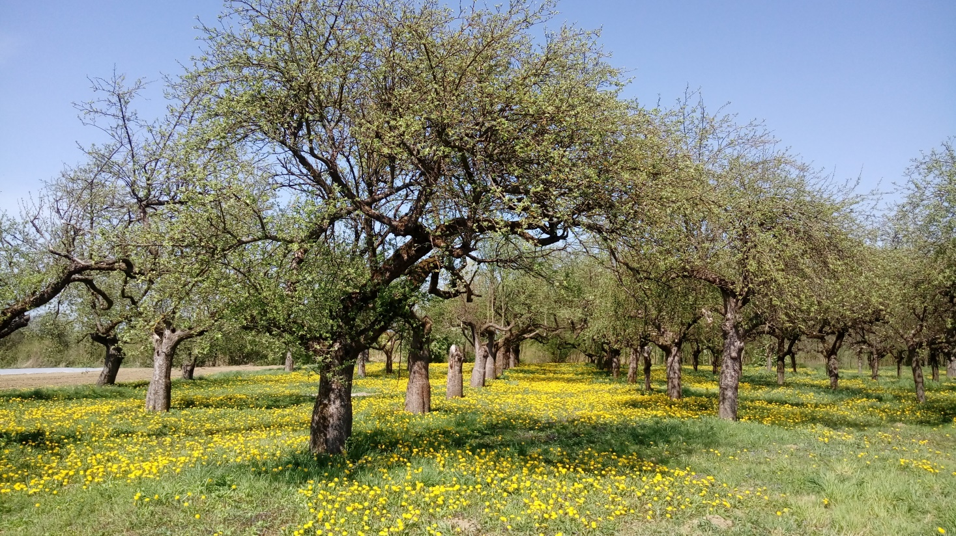
Międzynarodowy Rok Zdrowia Roślin 2020 – rola roślin
ROŚLINY:
stanowią fundamentalną część życia na Ziemi (bez nich nie mogłaby istnieć większość innych form życia, w tym człowiek),
stanowią środowisko życia dla wielu innych organizmów – w tym także zagrożonych wyginięciem,
są pierwotnymi producentami w większości ekosystemów lądowych,
stanowią niezastąpione źródło pożywienia dla wielu organizmów, w tym także człowieka,

Slide 11
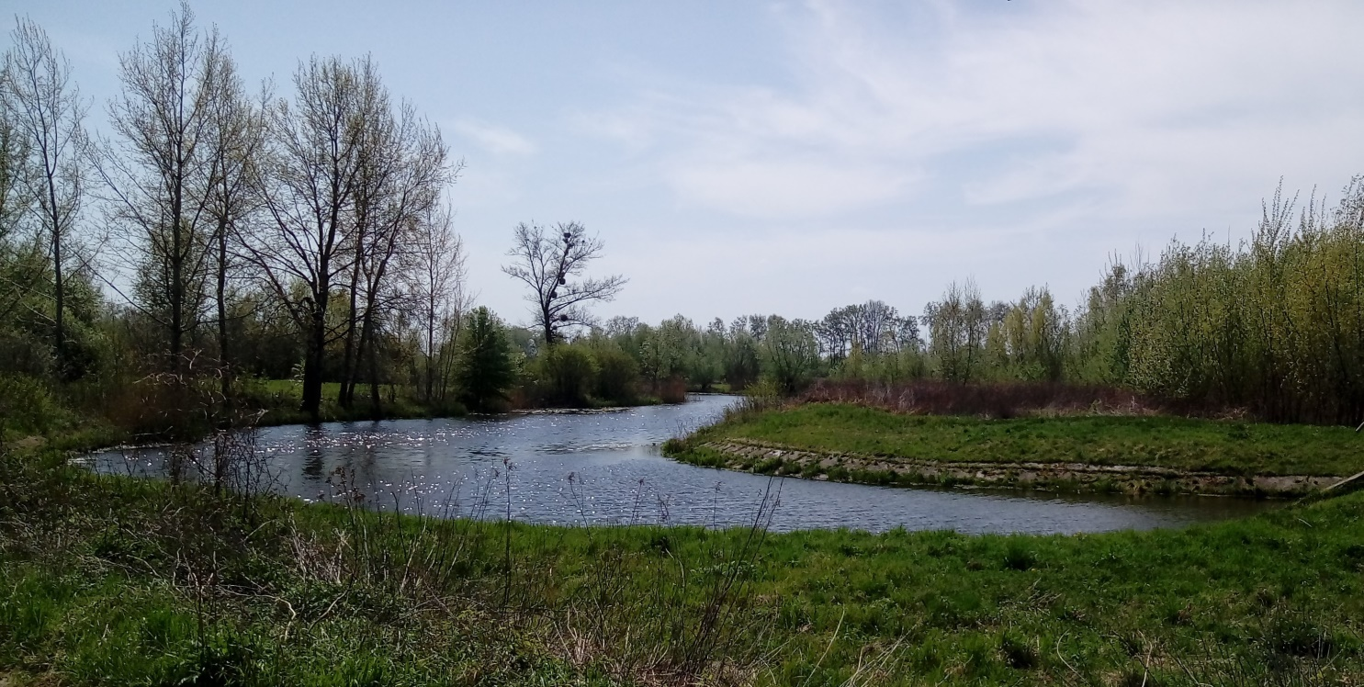
Międzynarodowy Rok Zdrowia Roślin 2020 - rola roślin
ROŚLINY:
łagodzą zmiany klimatu,
pełnią rolę naturalnego filtra – dzięki zdolności do fotosyntezy pochłaniają dwutlenek węgla z atmosfery, znaczne ilości pyłów i gazów oraz produkują tlen,
zatrzymują wodę z opadów chroniąc tym samym przed powodzią, (różnorodne zbiorowiska stanowią,
tzw. suche zbiorniki retencyjne)
pełnią rolę przeciwerozyjną,

Slide 12
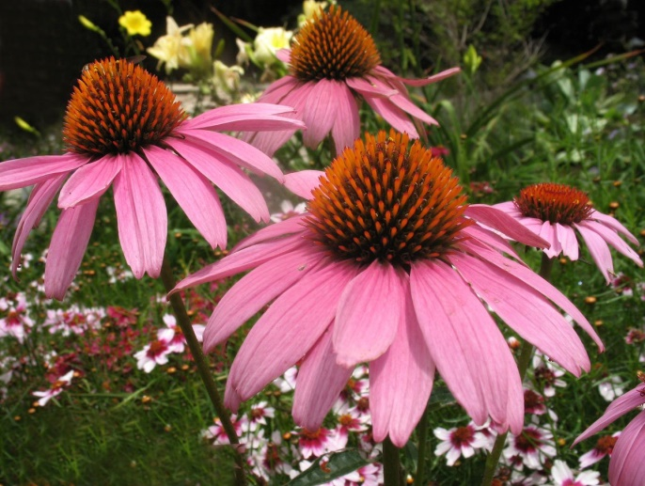
Międzynarodowy Rok Zdrowia Roślin 2020 – rola roślin
ROŚLINY:
są wykorzystywane jako surowiec do produkcji leków (zioła i rośliny terapeutyczne) i kosmetyków
stanowią surowiec do produkcji energii alternatywnej oraz wyrobów z drewna
są wykorzystywane w budownictwie
tworzą zbiorowiska roślinne cenne florystycznie i krajobrazowo

Slide 13
Międzynarodowy Rok Zdrowia Roślin 2020 – bioróżnorodność
Temat ochrony środowiska oraz zagrożeń dla naszej planety i dla ludzkości wynikających z postępującej degradacji poruszył Papież Franciszek w swojej encyklice Laudato Si (Zielona Encyklika 2015r.).
Zdaniem Papieża znaleźliśmy się w punkcie krytycznym, w którym konieczna jest drastyczna zmiana charakteru relacji człowieka ze środowiskiem.
Powinnością każdego z nas jest wspieranie natury i przeciwdziałanie degradacji środowiska naturalnego. Ważne jest również powiązanie ochrony środowiska z troską o człowieka (pomoc najbiedniejszym i walka ze wzrostem globalnych nierówności).

Slide 14
Międzynarodowy Rok Zdrowia Roślin 2020 – bioróżnorodność
(…)Każdego roku znikają tysiące gatunków roślin i zwierząt, których nie będziemy już mogli poznać, których nie będą już mogły zobaczyć nasze dzieci, gatunków utraconych na zawsze. Zdecydowana większość ginie z przyczyn związanych z jakimś ludzkim działaniem.
Papież Franciszek (Encyklika Laudato Si - Pkt. 33)
Zachowując bioróżnorodność zapewniamy odpowiednie warunki do bytowania wielu gatunkom roślin i zwierząt, w tym również gatunkom zagrożonym wyginięciem.

Slide 15
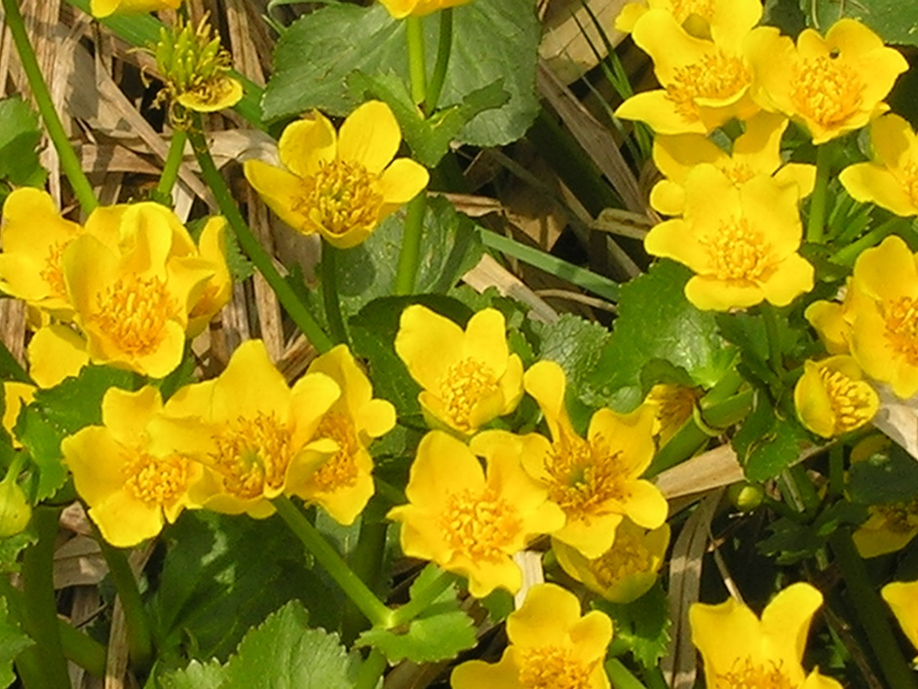
Międzynarodowy Rok Zdrowia Roślin 2020 – zagrożenia dla bioróżnorodności
Utrata naturalnych siedlisk, czyli niszczenie przez człowieka warunków odpowiednich dla życia danych gatunków. Wiele organizmów nie potrafi przystosować się do zmienionych warunków siedliskowych na terenach przekształconych przez ludzi.

Slide 16
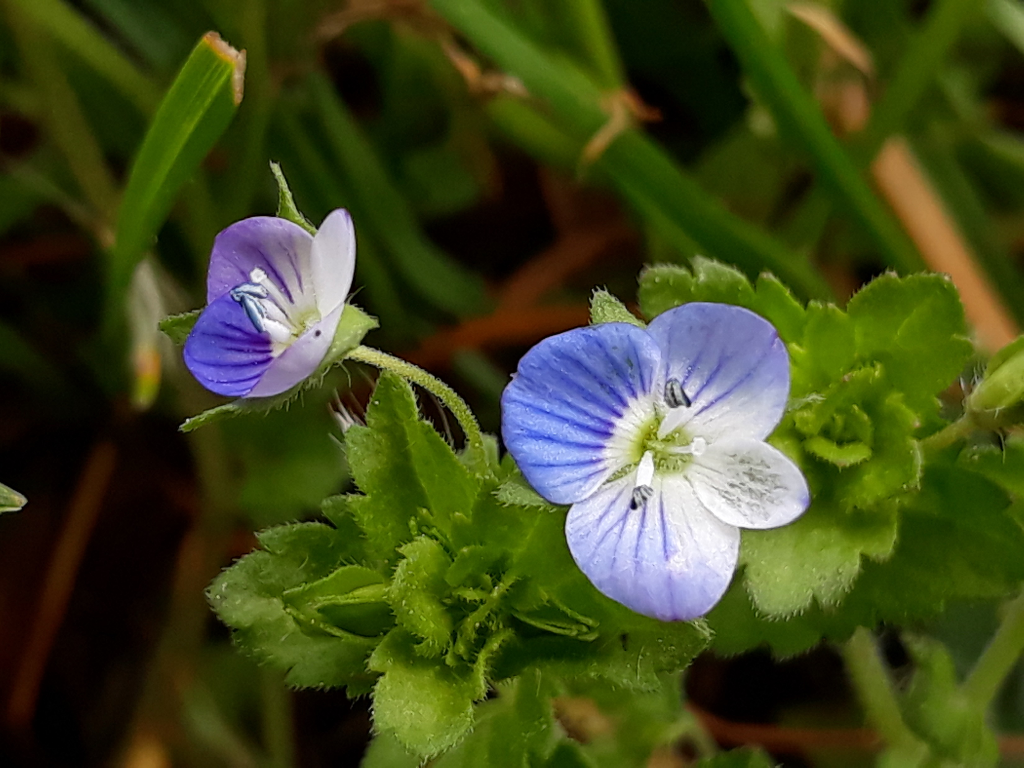
Międzynarodowy Rok Zdrowia Roślin 2020 – zagrożenia dla bioróżnorodności
2. Wprowadzanie przez człowieka gatunków pochodzących z innych rejonów geograficznych, tzw. obcych gatunków inwazyjnych, wypierających gatunki rodzime.

Slide 17
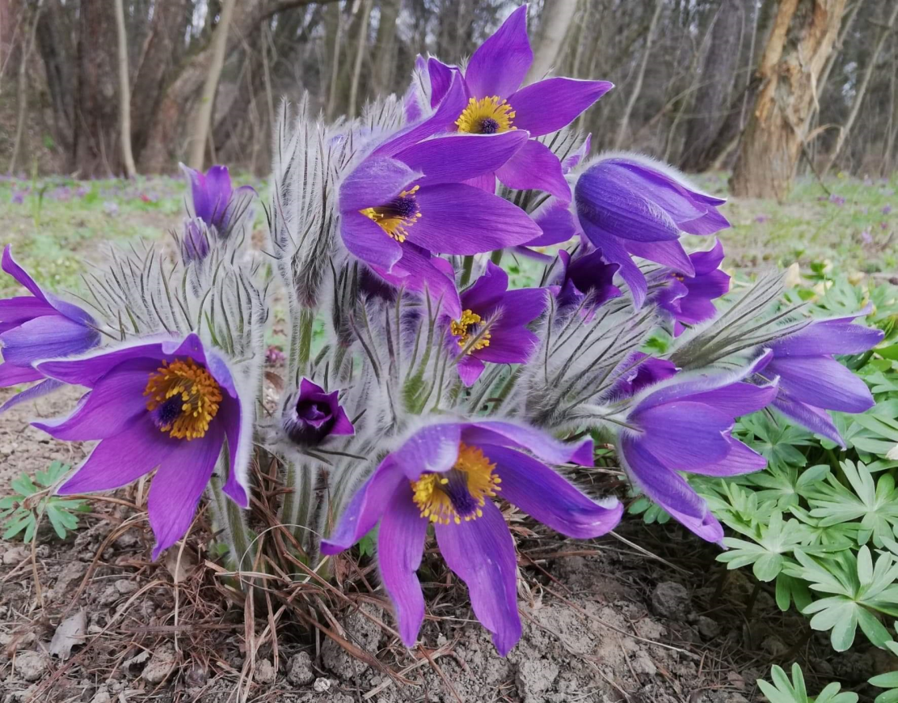
Międzynarodowy Rok Zdrowia Roślin 2020 – zagrożenia dla bioróżnorodności
3. Eliminowanie gatunków poprzez rybołówstwo, kłusownictwo, myślistwo oraz wycinanie drzew. Najbardziej narażone na wyginięcie są gatunki bytujące w skrajnych warunkach siedliskowych (np. mokradła, murawy kserotermiczne).

Slide 18
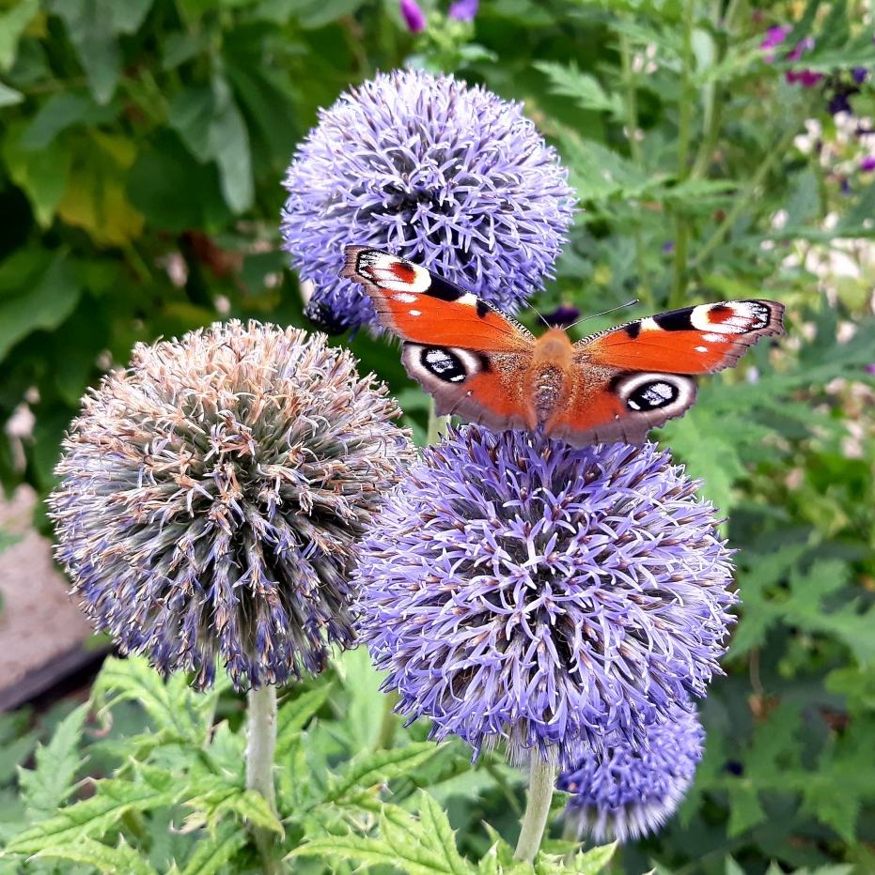
Międzynarodowy Rok Zdrowia Roślin 2020 – zagrożenia dla bioróżnorodności
Każdy gatunek ma swoje miejsce i funkcję w ekosystemie - wraz z jego wyginięciem ekosystem staje się mniej stabilny. W związku z tym zostały opracowane programy zachowania gatunków zagrożonych wyginięciem.
Ochrona różnorodności biologicznej została wpisana do międzynarodowych konwencji dotyczących ochrony przyrody, ustaw i programów rozwoju wspólnot międzynarodowych oraz poszczególnych państw. Jest jednym z priorytetów unijnej polityki w zakresie ochrony środowiska naturalnego.

Slide 19
Międzynarodowy Rok Zdrowia Roślin 2020 – bioróżnorodność
W obowiązującym w Polsce prawie, ochrona przyrody regulowana jest przepisami ustawy z dnia 16 kwietnia 2004 r. o ochronie przyrody. W jej rozumieniu ochrona przyrody polega na zachowaniu, zrównoważonym użytkowaniu oraz odnawianiu zasobów, tworów i składników przyrody, takich jak:
dziko występujące rośliny, zwierzęta i grzyby;
rośliny, zwierzęta i grzyby objęte ochroną gatunkową;
zwierzęta prowadzące wędrowny tryb życia;
siedliska przyrodnicze;
siedliska roślin, zwierząt i grzybów zagrożonych wyginięciem, rzadkich i chronionych;
twory przyrody żywej i nieożywionej oraz kopalnych szczątków roślin i zwierząt;
krajobraz;
zieleń w miastach i na wsiach;
zadrzewienia.

Slide 20
Międzynarodowy Rok Zdrowia Roślin 2020 – bioróżnorodność
Ochrona obszarów cennych przyrodniczo może być realizowana poprzez programy rolnośrodowiskowe, obowiązujące w ramach programów rozwoju obszarów wiejskich wszystkich państw członkowskich, przede wszystkim ze względu na ich duże znaczenie dla ochrony przyrody i dla wdrażania europejskiej sieci Natura 2000.
Celem programów rolnośrodowiskowych jest ochrona istniejących ekosystemów przyrodniczych na obszarach wiejskich, przywracanie walorów lub utrzymanie stanu cennych siedlisk użytkowanych rolniczo oraz zachowanie różnorodności biologicznej, poprzez: promowanie zrównoważonego systemu gospodarowania, odpowiednie użytkowanie gleb i ochronę wód oraz ochronę zagrożonych lokalnych ras zwierząt gospodarskich i lokalnych odmian roślin uprawnych.

Slide 21
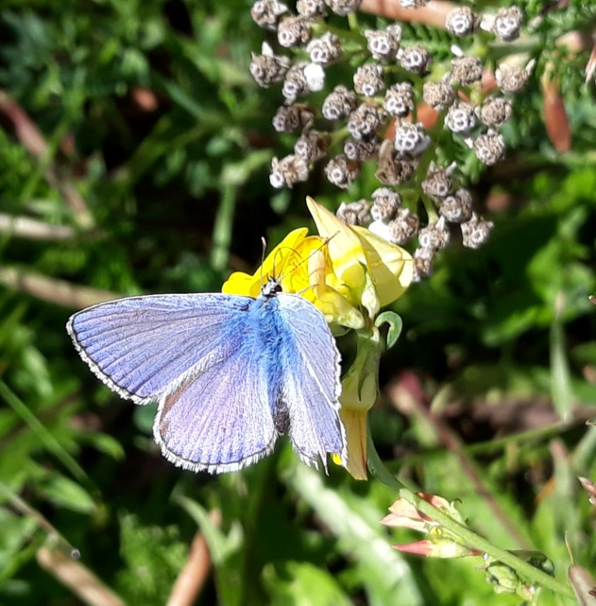
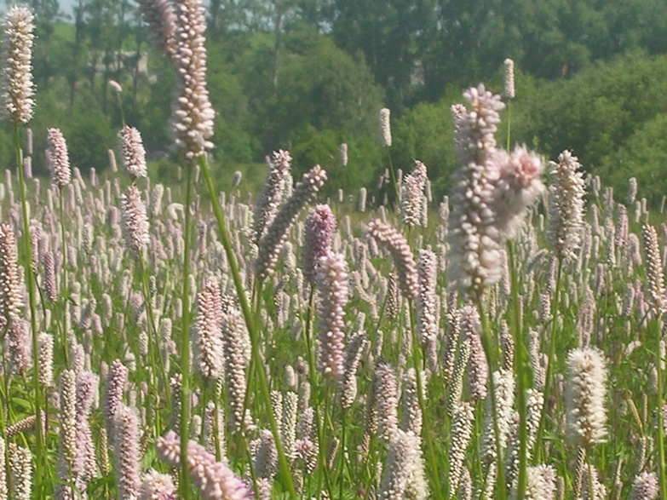
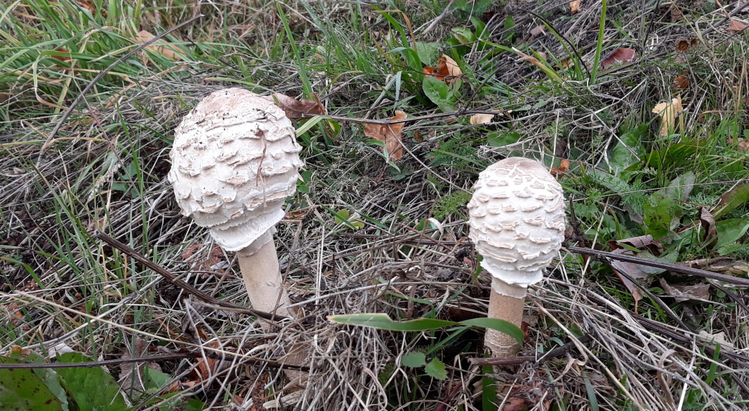
Międzynarodowy Rok Zdrowia Roślin 2020 – bioróżnorodność
Zachowując bioróżnorodność zapewniamy odpowiednie warunki do bytowania wielu gatunkom roślin i zwierząt, w tym również gatunkom zagrożonym wyginięciem

Slide 22
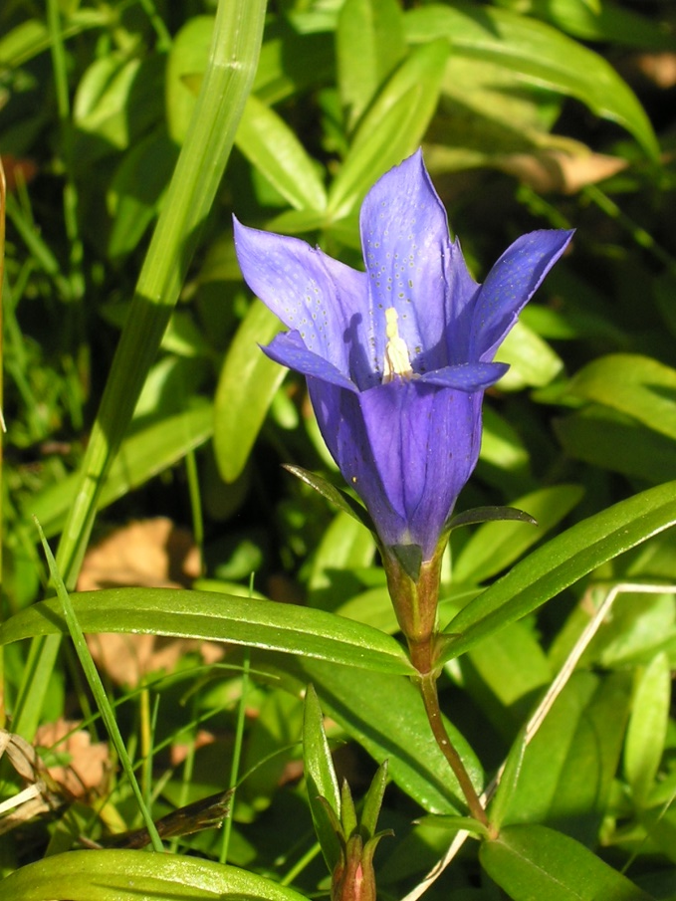
Międzynarodowy Rok Zdrowia Roślin 2020
Zapraszamy Państwa do wspólnych obchodów Międzynarodowego Roku Zdrowia Roślin 2020 pamiętając, że rośliny nas żywią, leczą i chronią, a nasze zdrowie zależy od ich zdrowia.

Slide 23
Zastrzeżenie
Niniejsza prezentacja jest chroniona prawem autorskim. Kopiowanie i wykorzystywanie części lub całości informacji, zdjęć, grafik zawartych w prezentacji bez zgody autora jest zabronione.

